Slide 1
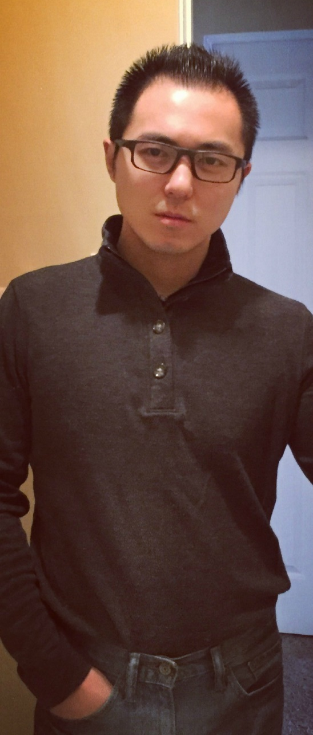
计算机学院拟引进人员情况简介
凤黄浩博士
简介
性别：男 籍贯：江苏苏州 出生年月：1986.8
职称及获得时间：
教育经历
专科（2007.9-2009.6）：江苏信息职业技术学院（数控设备应用与维护）
本科（2009.9-2011.6）：苏州科技大学（电子信息工程）
硕士（2011.9-2014.8）：丹佛大学（电子与计算机工程、M.Mahoor教授）
博士（2015.9-2020.8）：丹佛大学（电子与计算机工程、M.Mahoor教授
此处放一张生活照
工作经历
2012.1-至今，ECE学院，助研
2015.9-至今，ECE学院，助教
2019.9-至今，ECE学院，讲师

Slide 2
近五年学术成果及获奖
主要研究方向：社交机器人与自闭症，情感计算
一、论文
[1] Huanghao Feng, Hosein Golshan, Mohammad H. Mahoor, 2018. “A wavelet-based feature extraction approach for emotion classification using the EDA signals”, Journal of Expert Systems and Applications, 112, pp.77-86 (EI，影响因子4.292，排名第一).
[2] Mihalache, D., *Feng, H., Askari, F., Sokol‐Hessner, P., Moody, E.J., Mahoor, M.H. and Sweeny, T.D., 2019. “Perceiving gaze from head and eye rotations: An integrative challenge for children and adults.” Developmental science, p.e12886.（SSCI, 影响因子 4.078，排名第二）.
论文总的数量：11篇
第一作者：2篇（EI：1篇）
第二作者：9篇(SSCI一区：1篇，会议论文：8篇）

Slide 3
二、项目
[1] [836224-1] Analysis of Multi-modal Dynamic Behavior DataSet，参与2/3
[2] [748820-6] Human-_intervention for behavioral change in children with autism, 参与2/5
[3] [779333-5] Exploring the Effect of Teaching Music on Imitation and Joint Attention skills of Children with Autism through a Xylophone Player Humanoid Robot，主持1/4
[4] [938283-15] Visual and Auditory Perception in Autism Spectrum Disorders，参与3/12
[5] [472157-13] Evaluating the Use of Humanoid Robots at Improving Social Behaviors and Facial Expressions of Children with Autism， 参与4/9
项目总的数量：5项
主持：1项
参与：4项
三、专利

Slide 4
四、专著
五、获奖
2018-2019 电子与计算机学院主席奖（Chair’s Award）
2018-2019 助教与助研全额奖学金
2017-2018 助教与助研全额奖学金
2017 SVVSD学区创意中心最佳讲师及顾问
2016-2017 助教与助研全额奖学金
2016 RSJ/KROS 杰出跨学科研究论文奖
2015-2016 助教与助研全额奖学金
2014 博尔德羽毛球公开赛男子A组单打铜牌，男子双打C组金牌
2013-2014 助研全额奖学金
2012-2013 助研全额奖学金
六、其他
Expert Systems with Applications ， 审稿人
International Conference on Robotics and Automation (ICRA)， 审稿人
Journal of Intelligent & Robotic Systems， 审稿人
社交机器人及计算机视觉实验室引导解说员

Slide 5
应聘单位意见
（由应聘单位填写）
学科归属： 一级学科： XXXX 二级学科：XXXX
专业归属：XXXX 岗位安排：教学科研岗
教学或科研团队名称：XXX 团队负责人：XXX 团队研究方向：XXXX
一、试讲考核意见：该同志试讲……。
二、面试考核意见：该博士具有…….。
三、党政意见综合评价：…….。
其他要求
无

